Slide 1
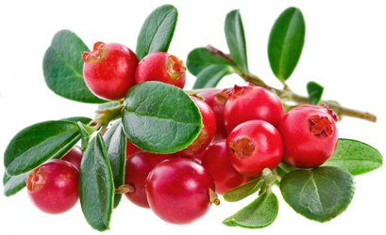
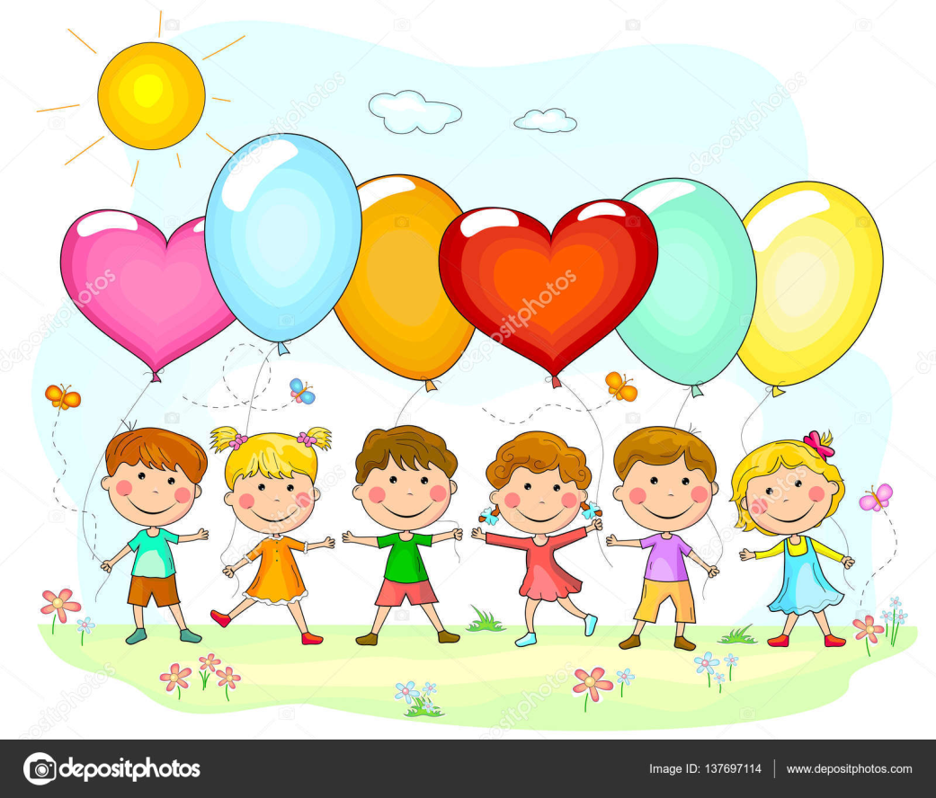
МКДОУ детский сад «Рыбка» Развивающая предметно-пространственная среда группы «БРУСНИЧКА» 2018-2019гг.

Slide 2
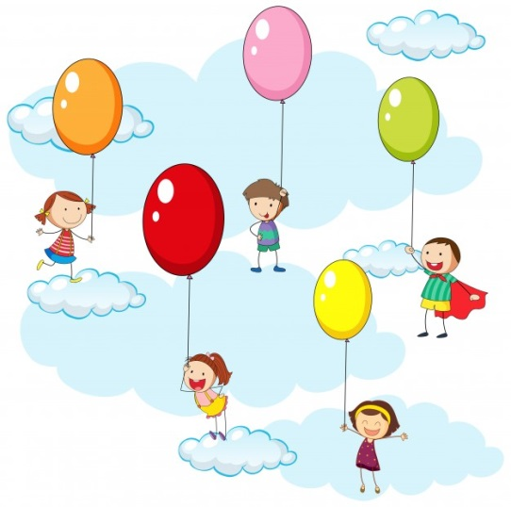
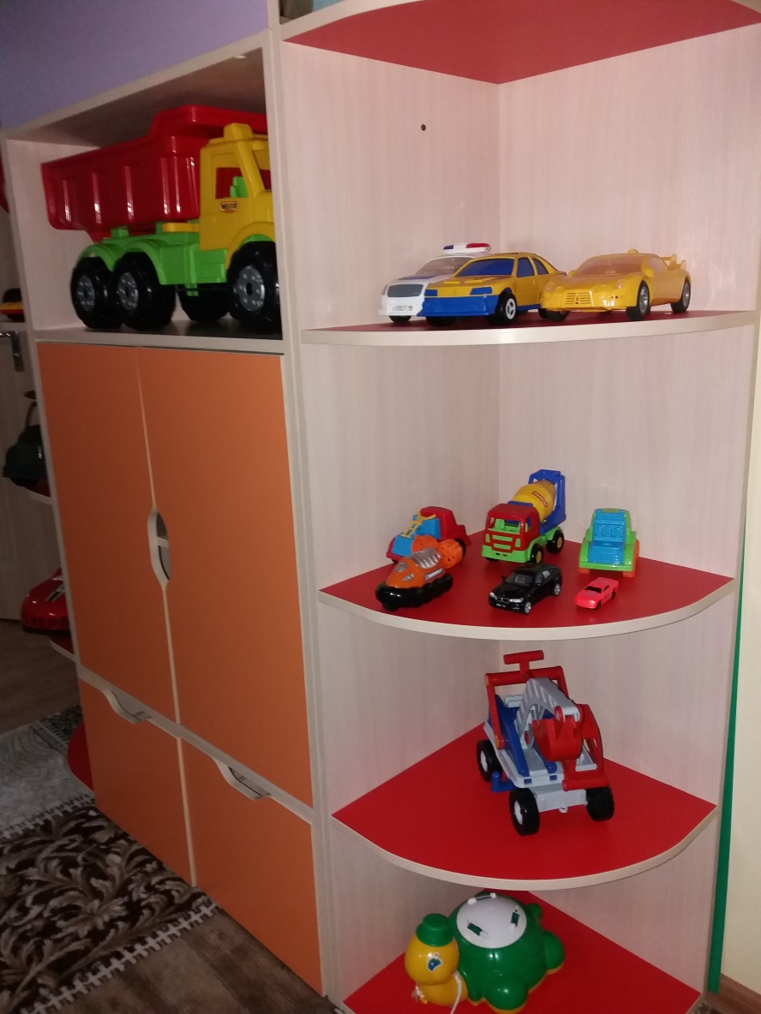
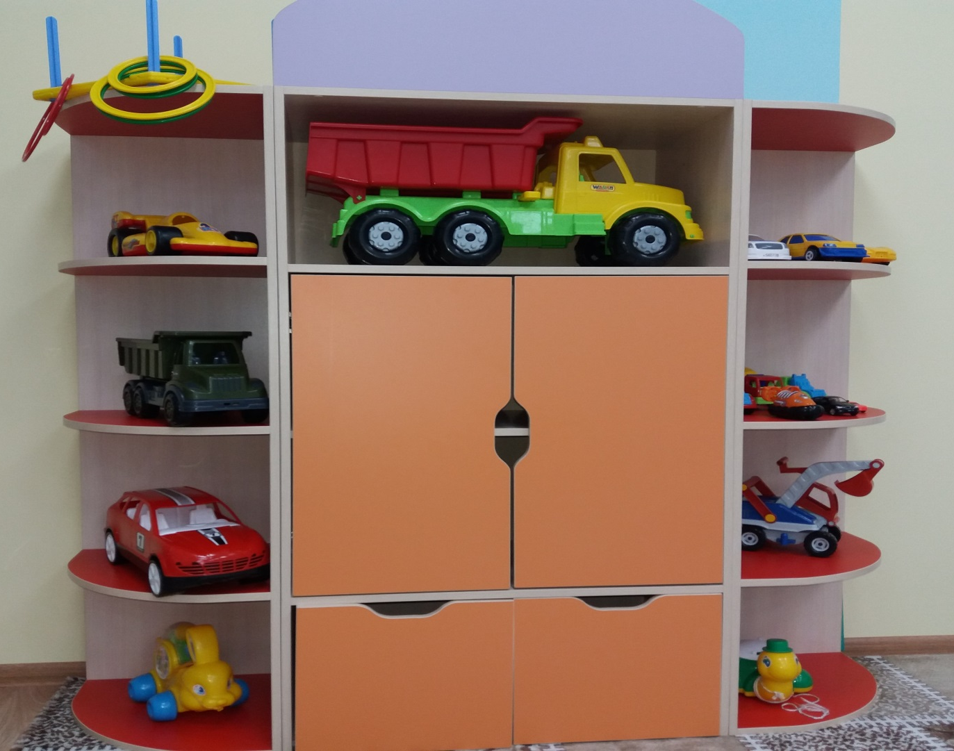
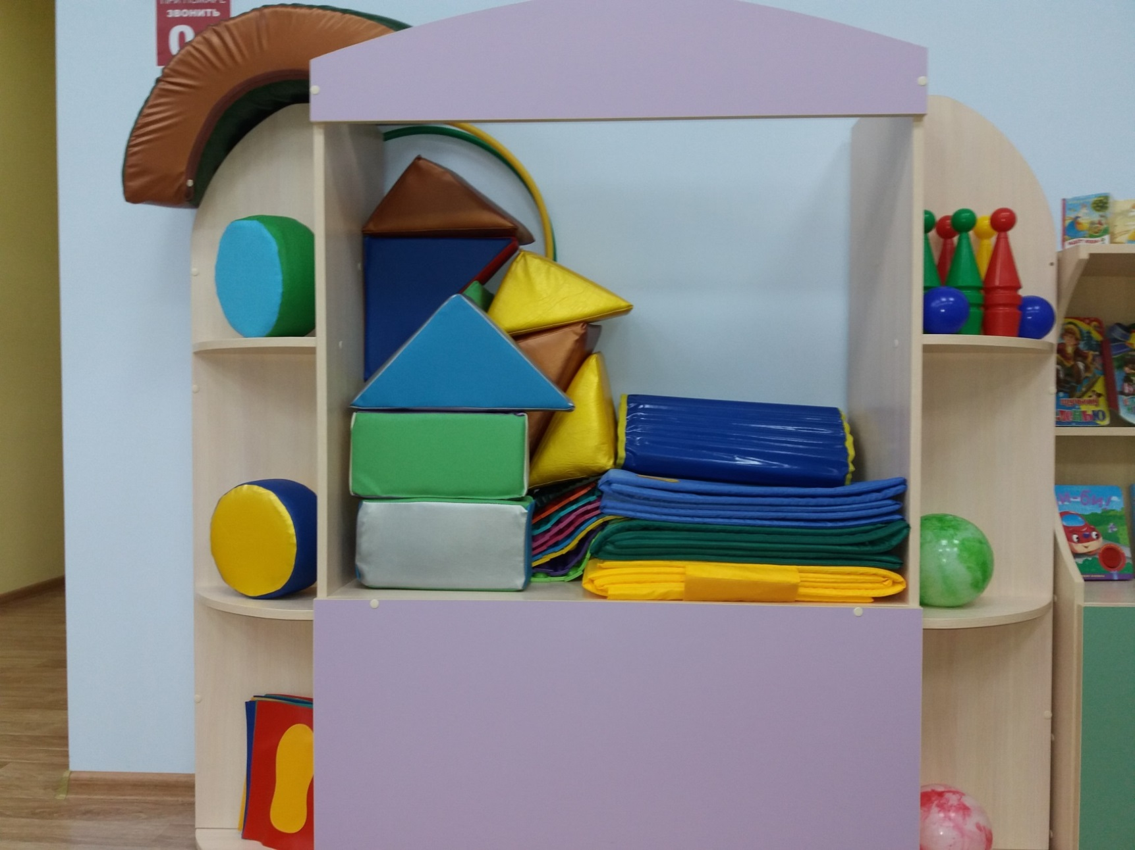
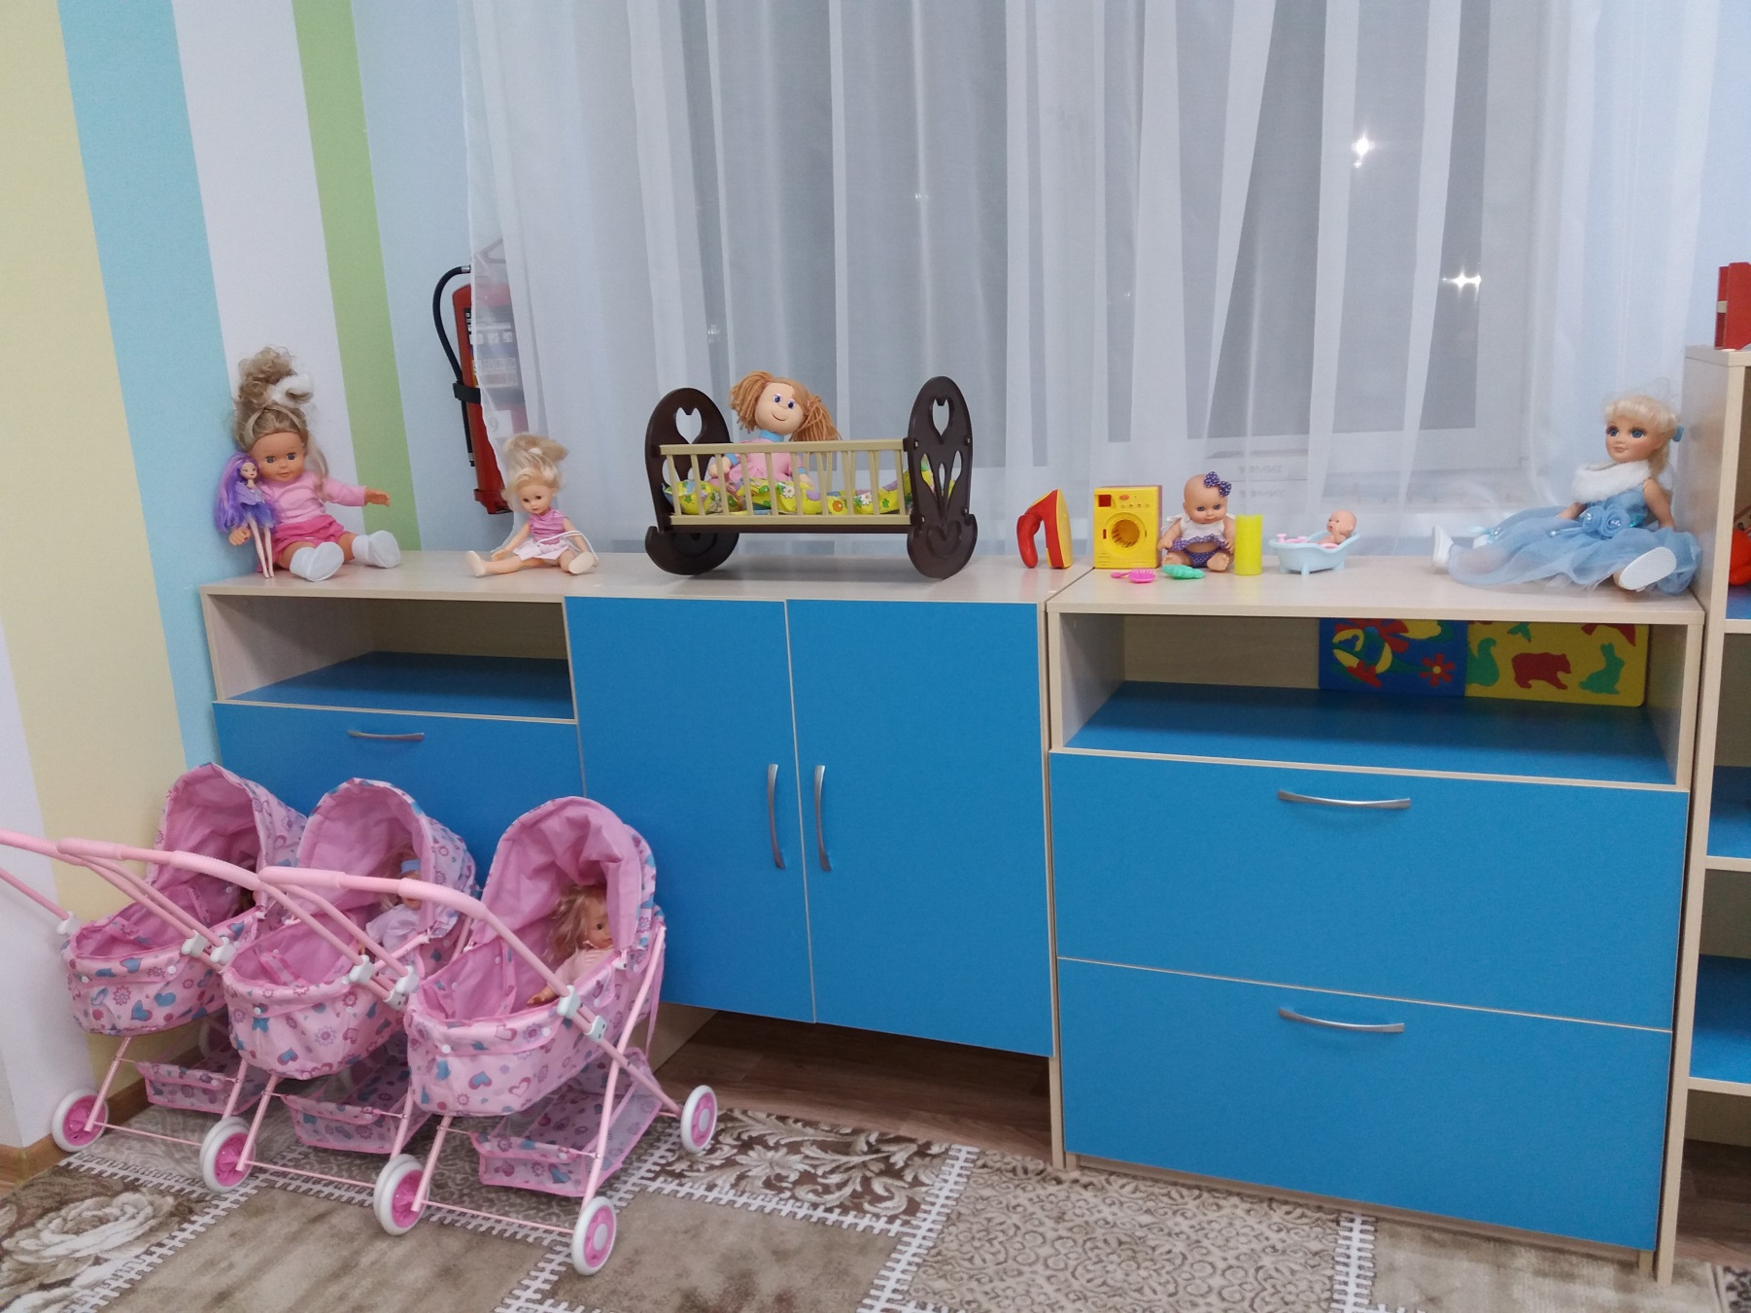
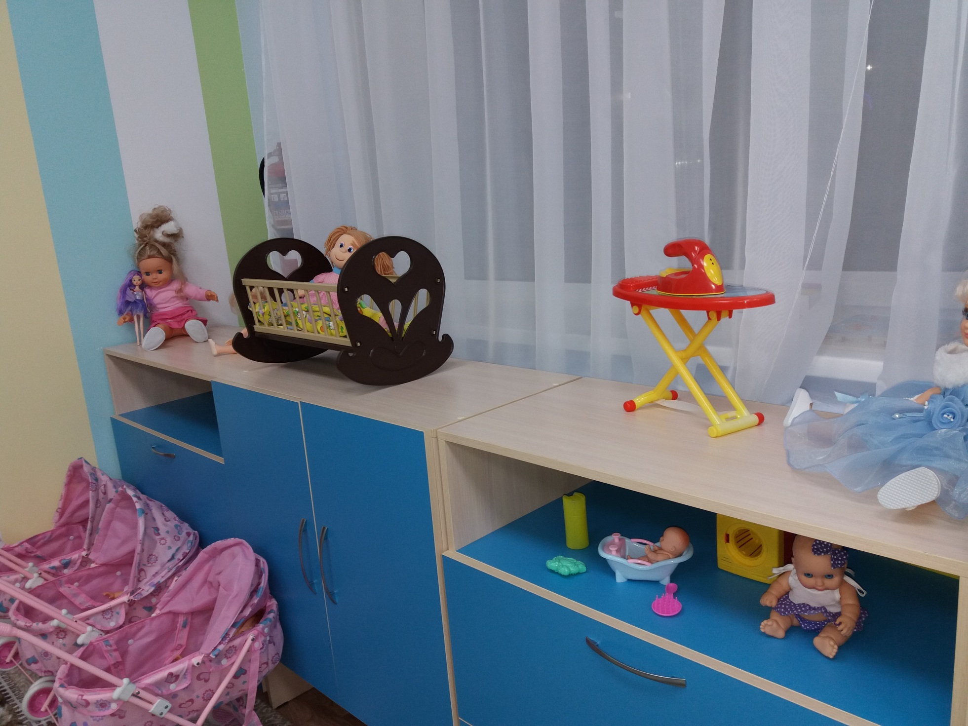
Спортивный центр.
Спортивный инвентарь
(мячи, обручи, скакалки, кегли и т. д.)
Игровой центр для мальчиков
Игровой центр для девочек

Slide 3
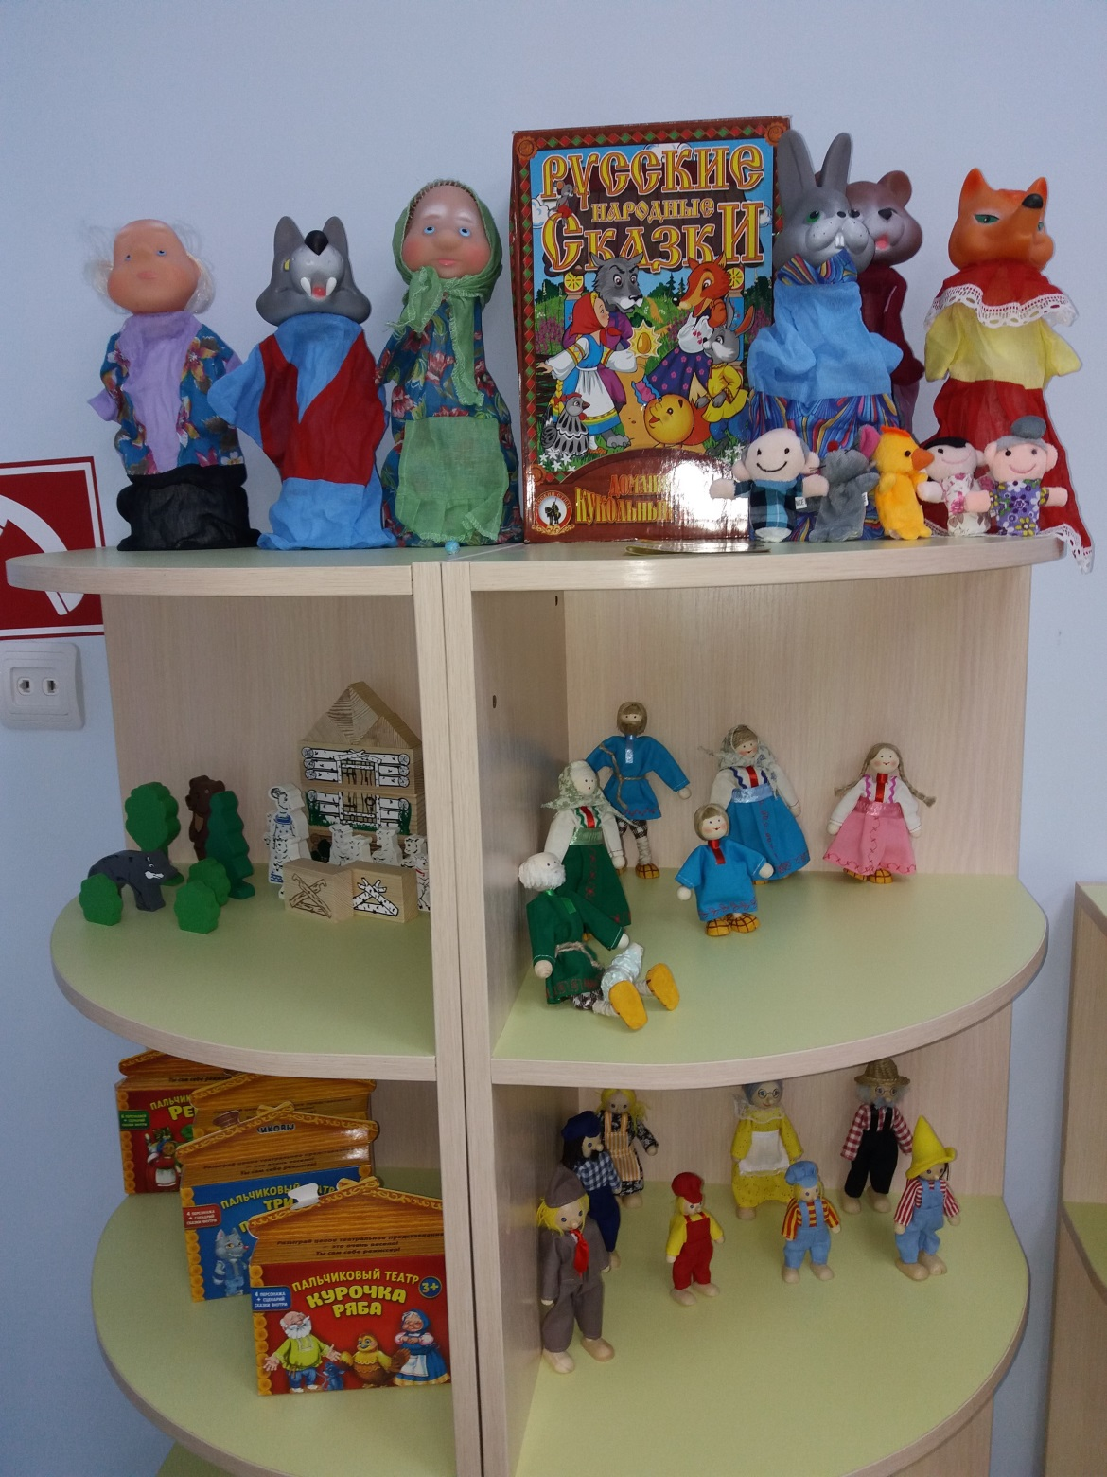
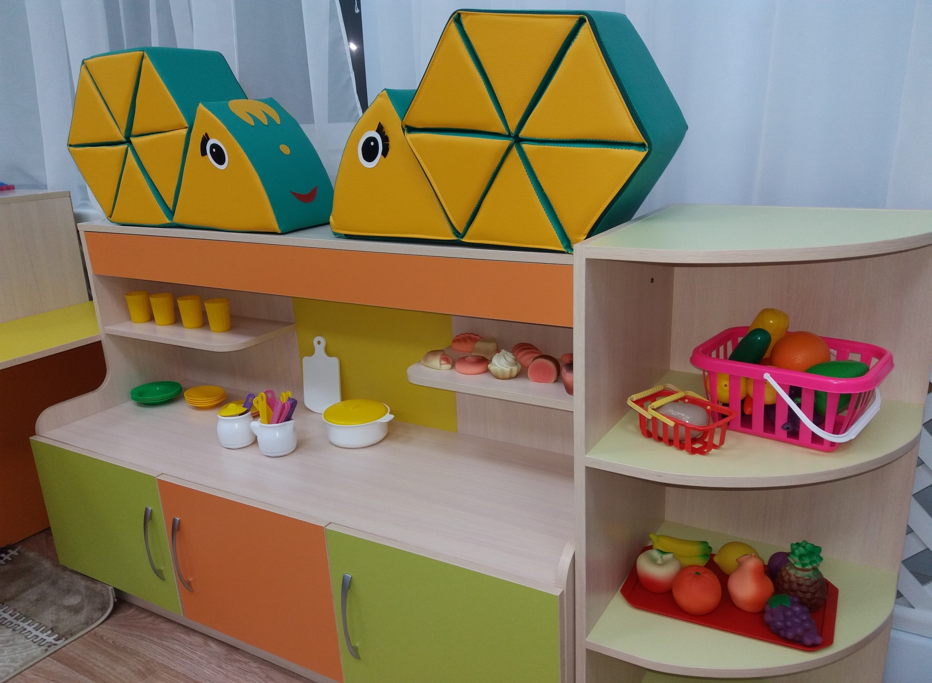
Театральный центр
(Наборы кукольного
и пальчикового театров)
Центр
сюжетно-ролевых игр
(«Кухня», «Магазин» и т.д.)

Slide 4
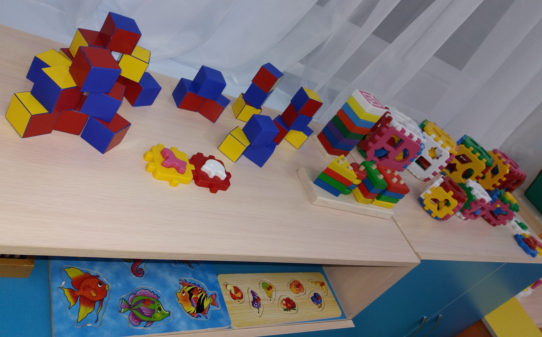
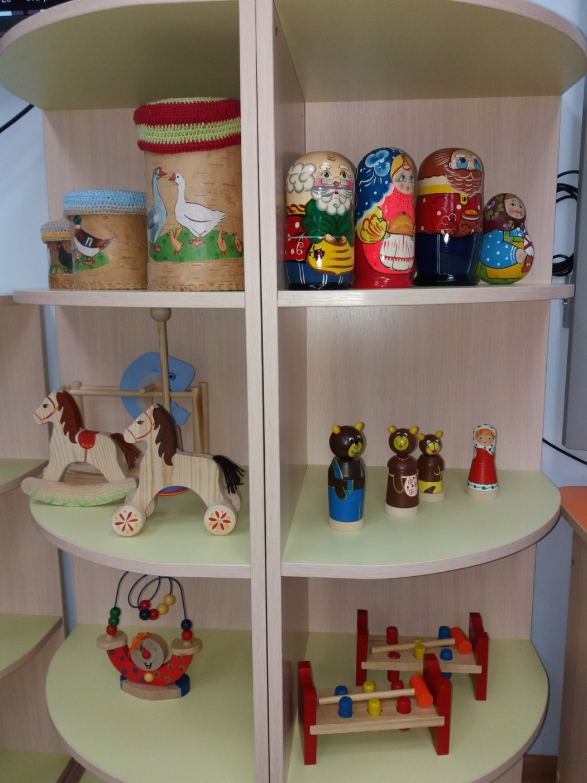
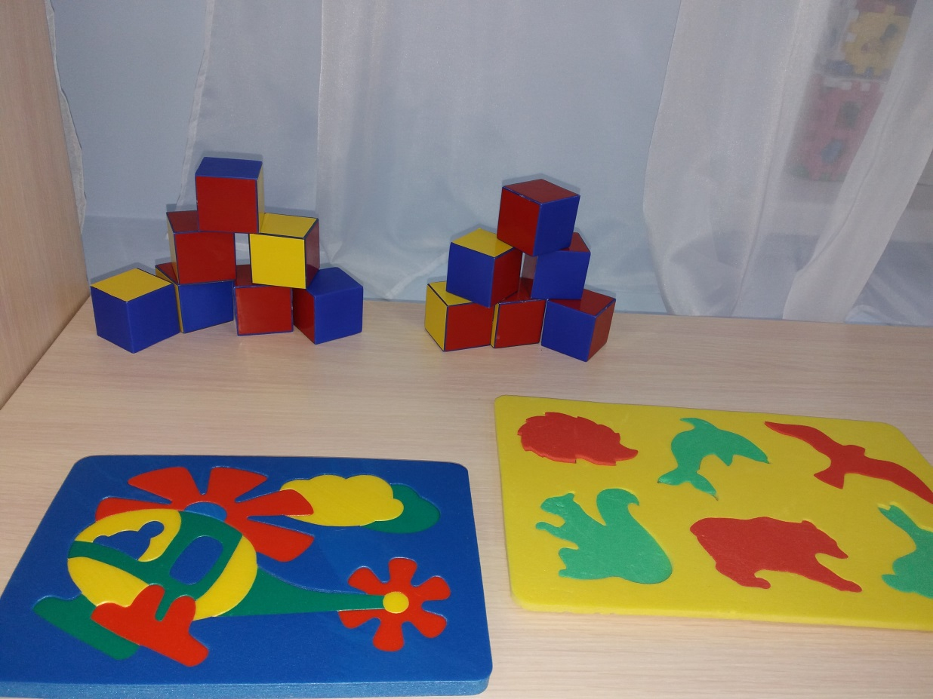
Патриотический центр «Народные промыслы» (Игрушки, посуда и предметы интерьера в народном стиле)
Игровой центр
с дидактическими предметами

Slide 5
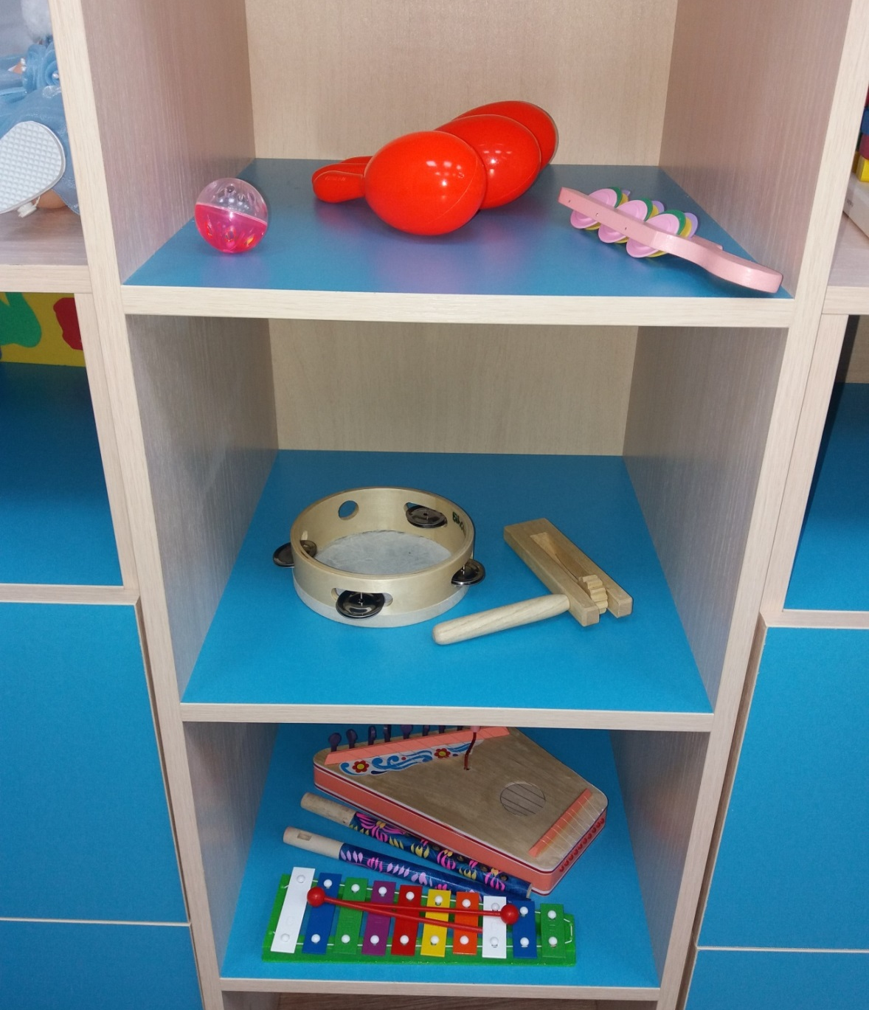
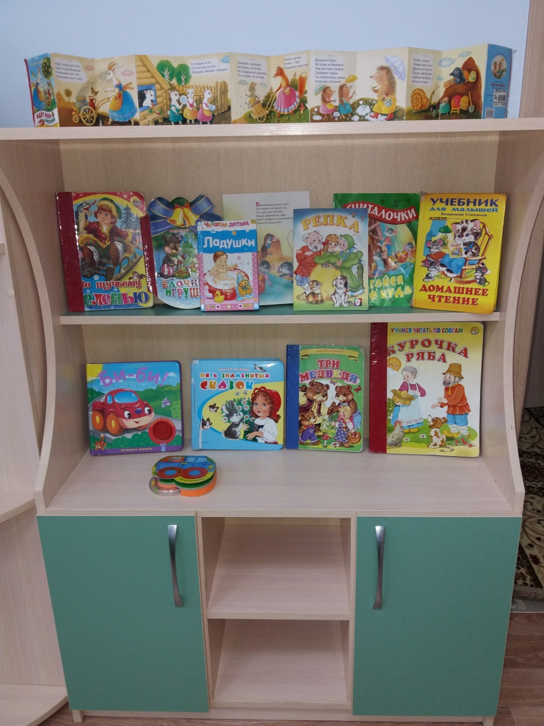
Музыкальный центр
(Инструменты: погремушки, трещотка,
ксилофон, дудочки, гусли, бубен и др.)
Центр для чтения

Slide 6
СПАСИБО ЗА Внимание!)

